Slide 1
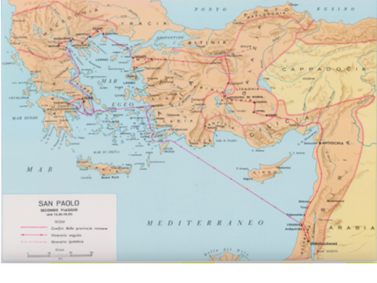
Secondo viaggio di San Paolo, 49-52

Slide 2
Prende con sé Sila. Parte da Antiochia di Siria e si dirige verso la Cilicia. Si dirige verso Derbe e Listra, citta della Galazia meridionale. A Listra prende come compagno Timoteo, Atti 16, 1-3

Slide 3
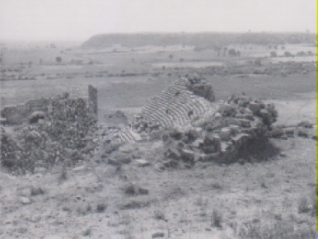
Panorama di Perge, Panfilia

Slide 4
Perge, resti del teatro

Slide 5
Perge: il teatro, lo stadio e l’acropoli

Slide 6
Perge, acropoli sullo sfondo, rovine del teatro

Slide 7
San Paolo si dirige nella Galazia settentrionale, attraverso la Frigia.
Si dirige verso la Misia e la Troade. Si unisce a lui Luca,
Atti 16, 10.17

Slide 8
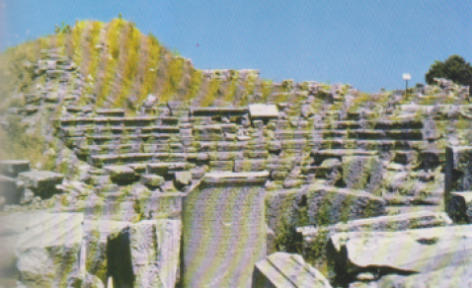
Troade, teatro C dell’epoca romana, strato IX. Di qui salpò S. Paolo

Slide 9
Troade, una torre, stratto VI. S. Paolo vi passò vicino

Slide 10
Da Troade San Paolo si dirige a Neapoli, porto di Filippi,
dove San Paolo fonda la prima chiesa in Europa.
.

Slide 11
Neapoli, oggi Kaval, Macedonia.

Slide 13
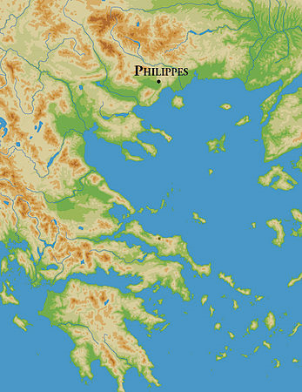
Conquista romana del 168 av. Cr. Battaglia di Filippi , ottobre 42 av. Cr. Arrivederci a Filippi.

Slide 14
Felippi, acropoli e città sottostante

Slide 15
Filippi, veduta parziale dalla cima dell’acropoli

Slide 16
Acropoli di Filippi

Slide 17
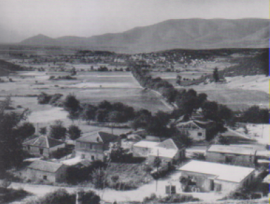
Filippi, grande pianura dominata dall’acropoli

Slide 18
Visione dall’acropoli di Filippi

Slide 19
Filippi, particolare costruttivo di un arco romano di età imperiale.

Slide 20
Flippi, rovine della città romana

Slide 21
Dall’acropoli di Filippi si intravedono il foro e la basilica

Slide 22
La città di Filippi ebbe un notevole ruolo nei primi secoli del Cristianesimo; essa fu la prima città d'Europa ad essere evangelizzata da san Paolo, che alla comunità di Filippi indirizzò una delle sue epistole; anche sant'Ignazio di Antiochia e san Policarpo di Smirne indirizzarono alla chiesa locale alcuni dei loro scritti.

Slide 23
San Paolo giunse Filippi nel 49 o 50, accompagnato da Luca, Sila e Timoteo.
L’Apostolo si rivolge alle donne, di sabato, in una riunione non sinagogale.
Tra queste donne, Lidia, commerciante di porpore, appartenente agli adoratori di Dio,
ai timorati di Dio.
Lidia si converte con tutta la sua famiglia.

Slide 24
Filippi, il teatro

Slide 25
Rovine dell’antica Filippi

Slide 26
Rovine della città di Filippi

Slide 27
Iscrizione del vescovo Porfirio nella Basilica di San Paolo

Slide 28
Resti della Basilica

Slide 29
Filippi, veduta dall’acropoli,

Slide 30
Foro e basilica, visti dall’acropoli

Slide 31
Diritto e rovescio di tre monete romane di Filippi: appare l’effigie dell’imperatore Claudio e la parola ‘colonia’

Slide 32
Filippi, rovine della via affiancata da portici. A sinistra il foro.

Slide 33
Filippi, colonia romana, sulla Via Egnatia. Sullo sfondo rovine di basilica bizantina

Slide 34
Filippi

Slide 35
Filippi, rovine

Slide 36
Filippi, tratto della Via Egnatia verso Tessaloniica

Slide 37
Imprigionato e flagellato a Filippi per aver esorcizzato una giovane schiava,
San Paolo si recò a Tessalonica,
Atti 17,1
Passa prima per Apollonia

Slide 38
Percorso della via Egnatia, lungo la quale si trovava Tessalonica.

Slide 39
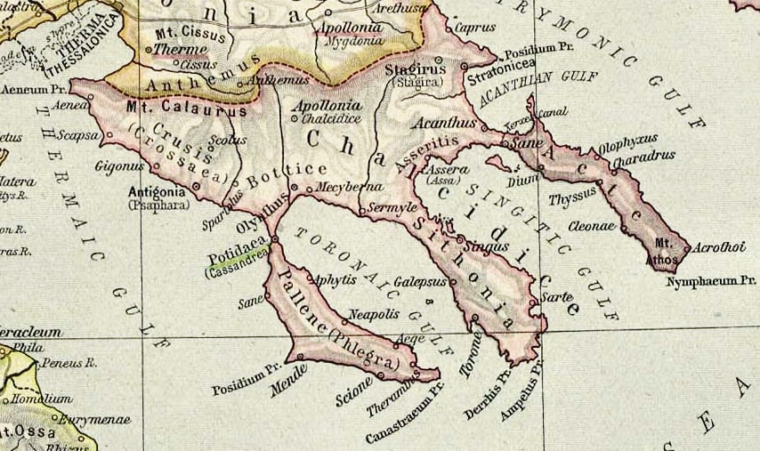
Percorso della via Egnatia, lungo la quale si trovava Tessalonica.

Slide 40
Di Colosse, patria di Filemone, non restano che rovine, si intravede teatro.

Slide 41
Tessalonica, arco di Galerio sotto cui passava la Via Egnazia

Slide 42
Salonico, l’arco di Galerio.

Slide 43
Tessalonica, ricostruita dopo incendio che la distrusse intieramente.

Slide 44
Veduta della moderna Tessalonica

Slide 45
Panorama di Tessalonica

Slide 46
Il Laconicum ovvero le terme ellenistiche di Tessalonica, uno dei pochi edifici noti di questo periodo

Slide 47
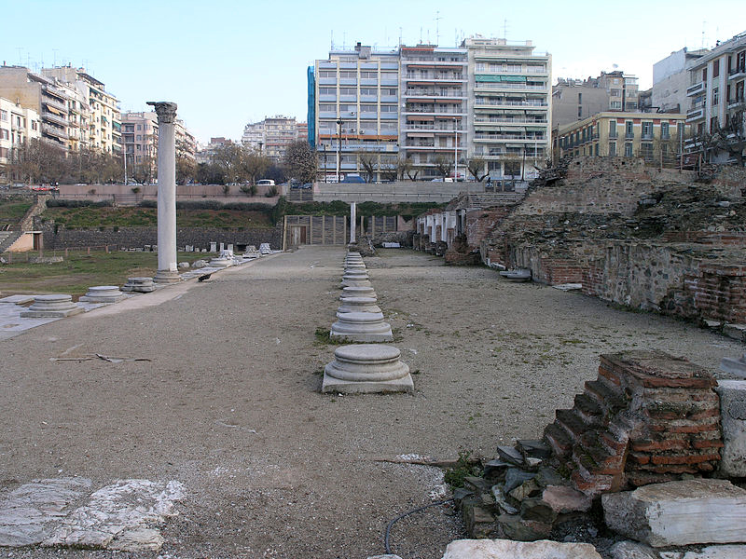
L'agorà nella parte est dove c'era la stoà.
.

Slide 48
Parte di un mosaico presso la stoa.

Slide 49
Il criptoportico dell'agorà

Slide 50
Il criptoportico dell'agorà (2)

Slide 51
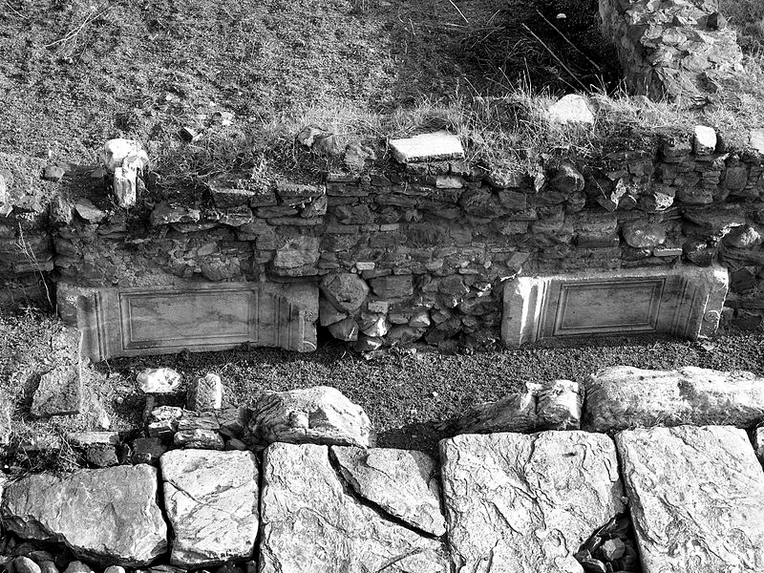
Rovine dei negozi presso l'agorà.
Rovine dei negozi presso l'agorà.

Slide 52
Statua di Iside da Tessalonica.

Slide 53
Iscrizione alla base di una statua del II secolo a.C. nei pressi dell'agorà, che doveva Doveva appartenere alla famiglia reale di Alessandro il Grande, la cui scritta era ΘΕΣΣΑΛΟΝΙΚΗΝ ΦΙΛΙΠΠΟΥ ΒΑΣΙΛΙΣΣΑΝ.

Slide 54
Statua di Ottaviano Augusto, oggi presso il Museo archeologico di Salonicco.

Slide 55
Odéon a Tessalonica.

Slide 56
Il soggiorno di San Paolo a Tessalonoica fu breve
e si concluse con la fuga a Berea,
Atti, 17. 10

Slide 57
La città moderna di Berea, ora Veria: si conservano tratti della cinta muraria di epoca ellenistica.

